Slide 1


Slide 2
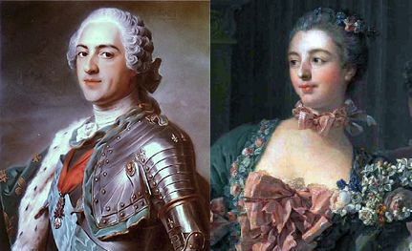
AMOURS HISTORIQUES : LE ROI LOUIS XV ET LA POMPADOUR Plaisirs de l’Art et de l’Esprit
Leur liaison durera 20 ans, jusqu’au décès de La Pompadour

Slide 3
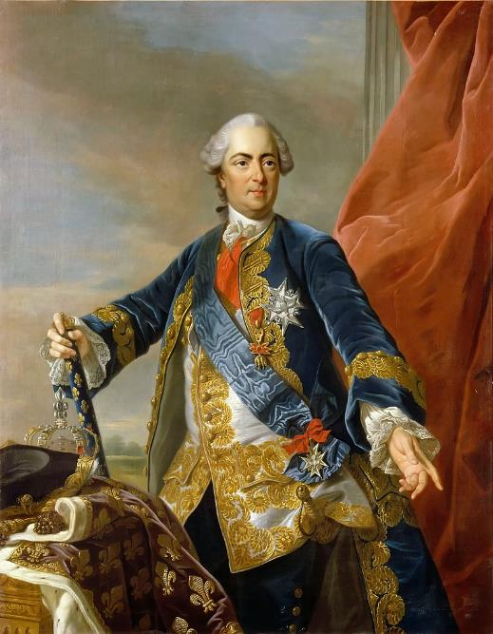
LE ROI LOUIS XV
Au moment de sa rencontre avec la Pompadour :
Bel Homme – 35ans, père de 8 enfants
Passionné de Chasse et de Sciences
Marié à Marie LESZINSKA depuis 10ans
Il a de nombreuses maîtresses éphémères
Après avoir croisé la Pompadour, lors de partie de chasse en forêt de Sénart, il l’a rencontré lors du bal masqué en 1745, au château de Versailles, organisé pour le mariage de son fils ainé.
Portrait de LOUIS XV
par Louis-Michel VAN LOO

Slide 4
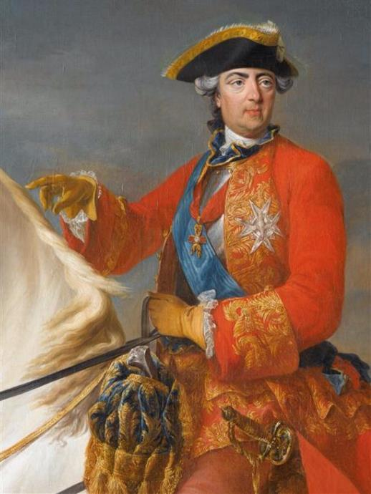
Détail peinture équestre du Roi
LOUIS XV

Slide 5
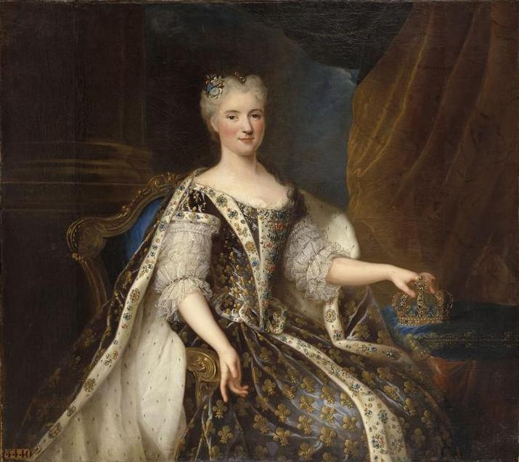
Marie LECZCZYNKA fille du Roi de Pologne, épouse de Louis XV

Slide 6
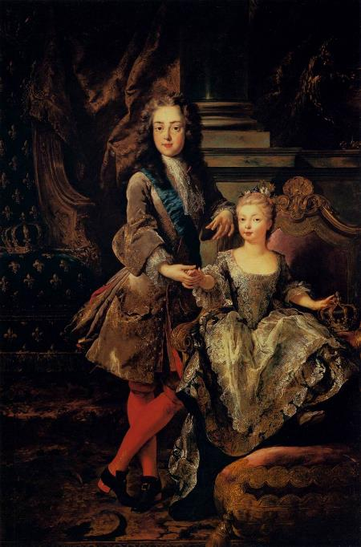
LOUIS XV et Marie LECZCYNKA

Slide 7
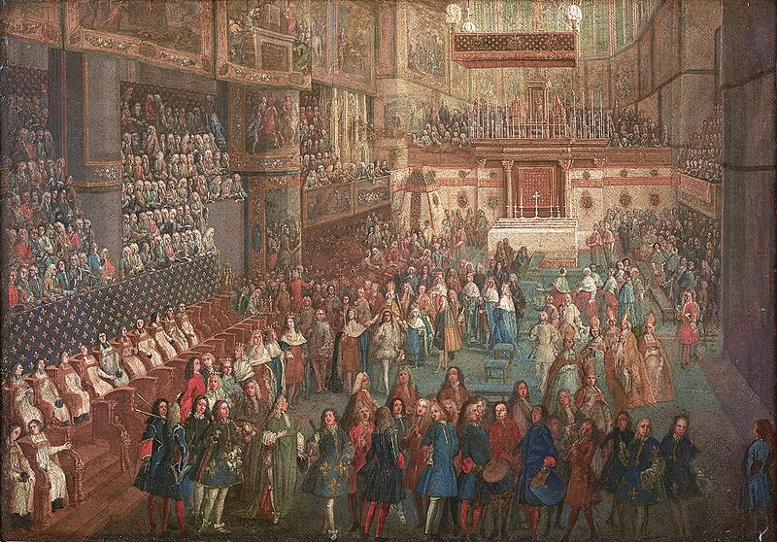
Sacre de LOUIS XV à Reims en octobre 1722 par Pierre-Denis Martin

Slide 8
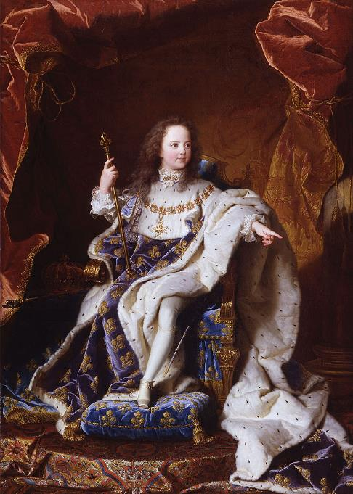
LOUIS XV en costume de sacre à seulement 12ans
par Hyacinthe Rigaud

Slide 9
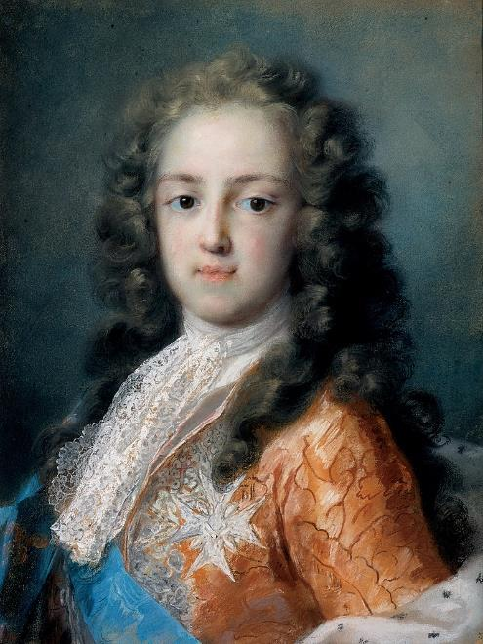
Portrait du futur LOUIS XV en régent (1720-21)
par Rosalba Carriera

Slide 10
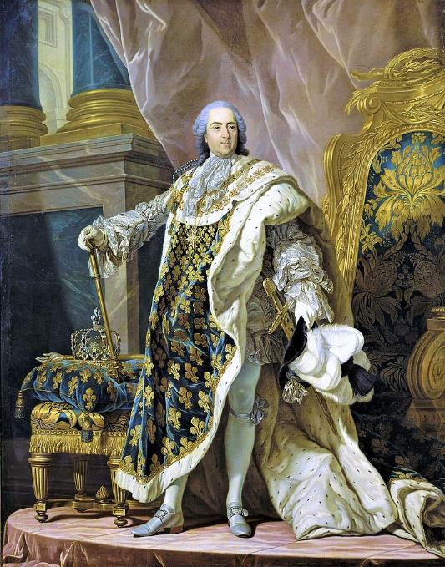
LOUIS XV portrait par
Louis-Michel Van Loo

Slide 11
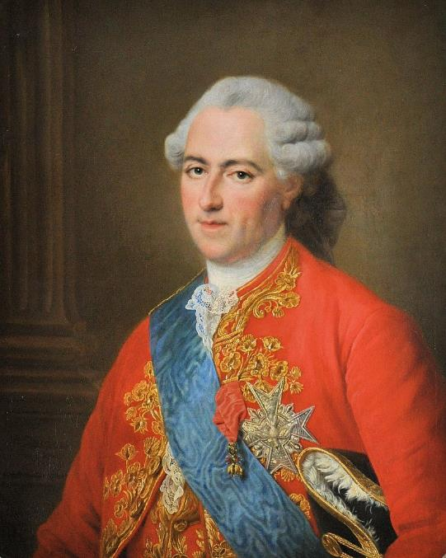
Portrait LOUIS XV à la fin de son règne (1773)
par François-Hubert Drouais

Slide 12
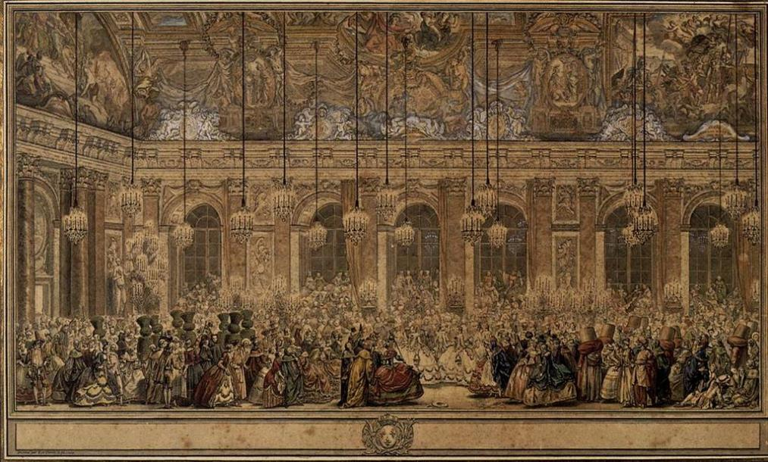
Bal masqué des IFS, rencontre du Roi LOUIS XV en If et de POMPADOUR en Diane chasseresse

Slide 13
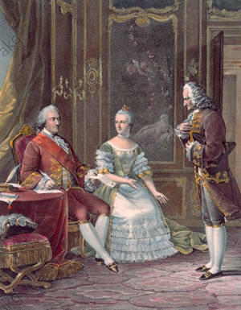
Le Roi LOUIS XV et la POMPADOUR

Slide 14
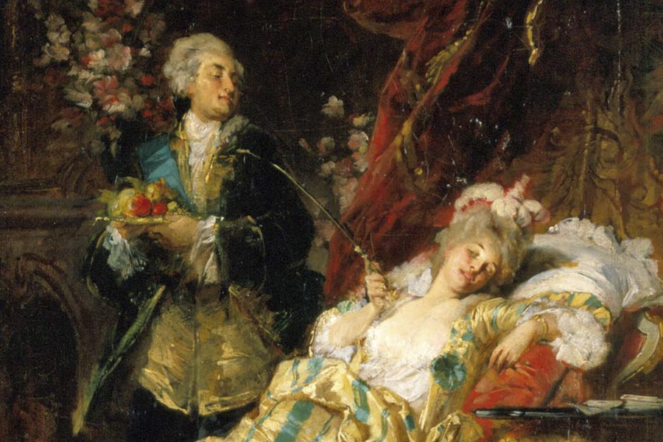

Slide 15
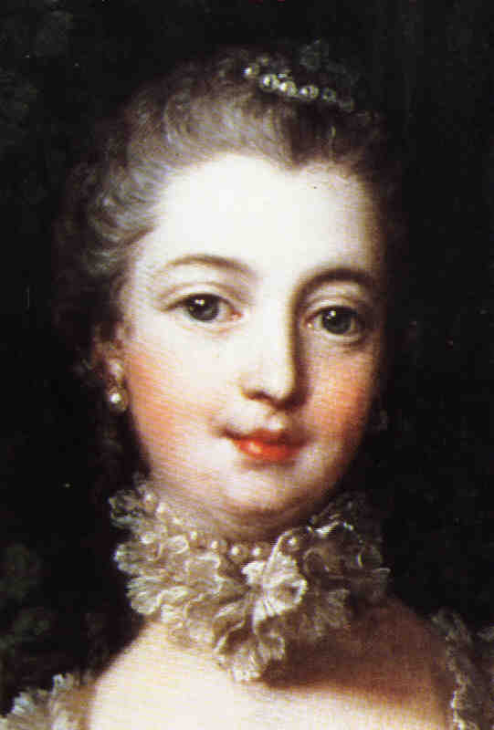
Née Jeanne-Antoinette POISSON, fille d’un financier
modeste
Née à Paris en 1721
Reçoit une bonne éducation
Se marie à 20ans avec Charles-Guillaume Le Normand
D’ Etiolles - met au monde, une fille Alexandrine
Fréquente les salons Parisiens, d’une grande beauté
Elle est très courtisée
Croise le Roi lors d’un bal masqué
qui la remarque et, en fait sa favorite, l’installe à la Cour et la fait marquise
Reine des mondanités, organise des fêtes pour le plaisir du Roi; elle sera son amante, amie et confidente jusqu’à son décès
Portrait par François BOUCHER

Slide 16
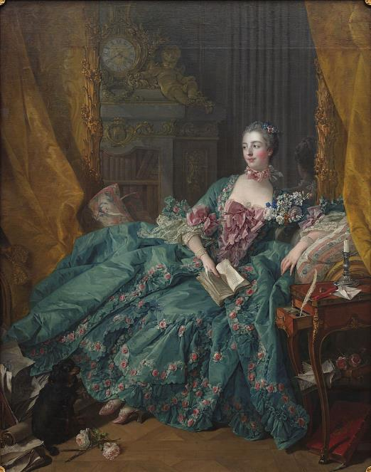
Grande beauté et, naturel enjoué, séduisante
Coqueluche des salons Parisiens
Elle aime les artistes : Montesquieu –Voltaire –
et le peintre Boucher qui lui fera des portraits.
Portrait par François BOUCHER

Slide 17
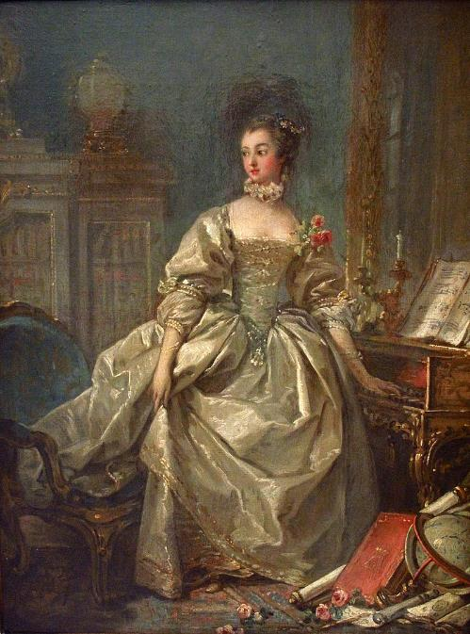
François Boucher Portrait de la marquise de POMPADOUR – 1750 – Protectrice des Arts – Sciences et Lettres

Slide 18
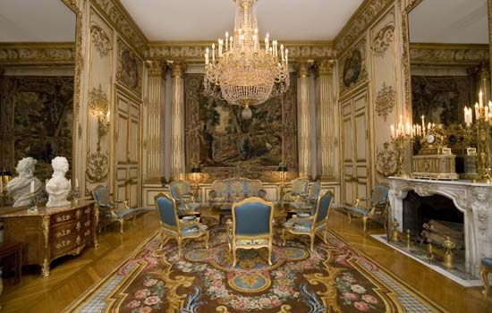
Salon Pompadour

Slide 19
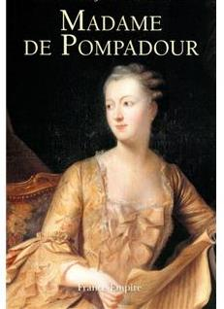
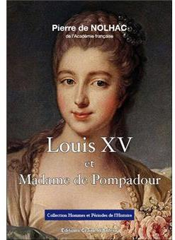
Les livres ou romans sur leur idylle Historique

Slide 20
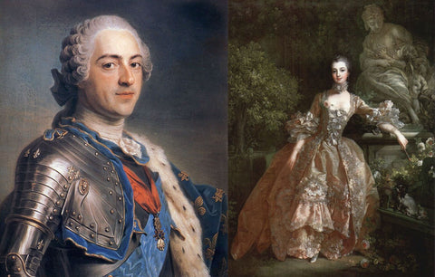
LOUIS XV et la POMPADOUR

Slide 21
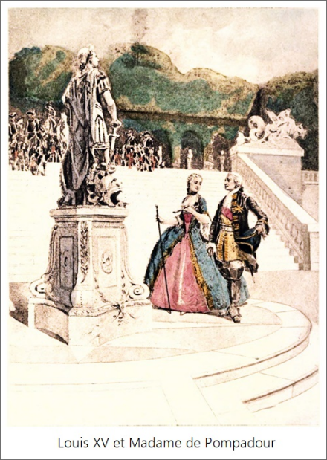
Lorient Vous A Présenté
Louis XV
Madame De Pompadour
Sur Une Suggestion De JackDidier
Merci De Votre Visite
Daniel

